Slide 1

«ТВОРЧЕСТВО МОИХ УЧЕНИКОВ…» учитель начальных классов
МБОУ СОШ №5 Димкова Н.А.
Откуда ты приходишь, красота?
И для чего её обожествляют люди?
Сосуд она, в котором пустота,
Или огонь сияющий в посуде?
Н. Заболоцкий

Slide 2
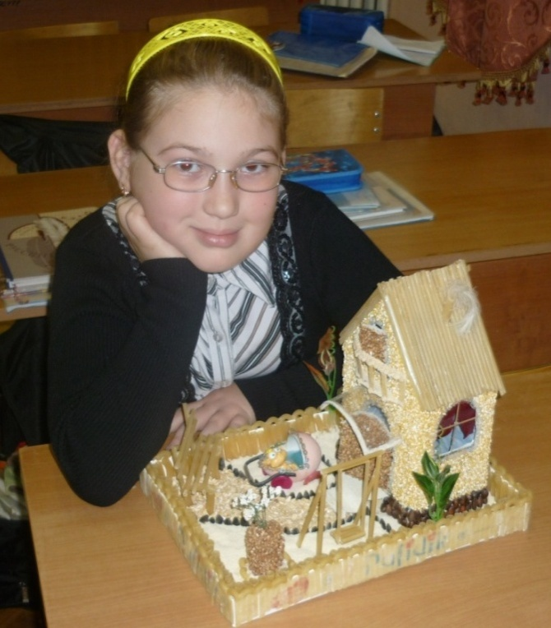
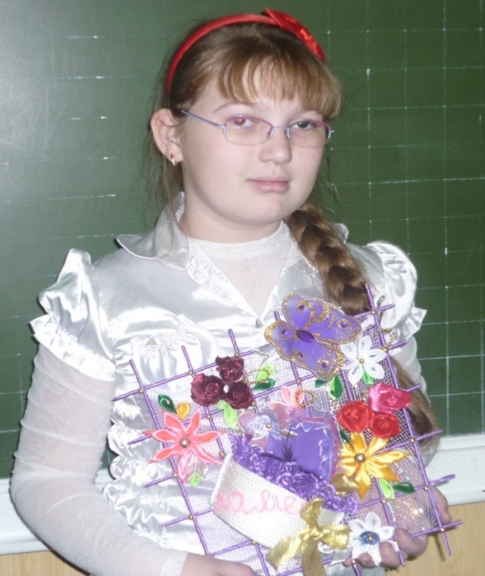
Фирсова Лиза 3 класс
«Домик из детства»
«Сюрприз для мамочки»
4 класс

Slide 3
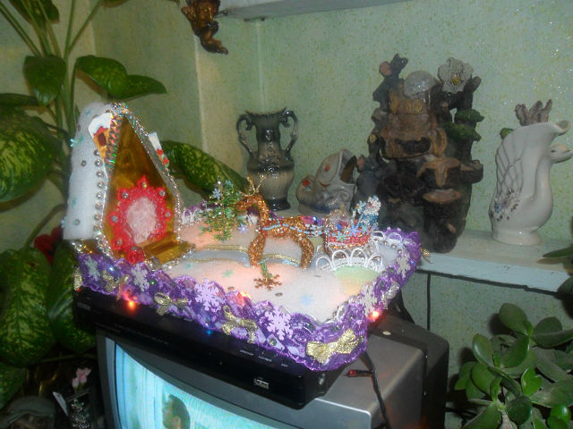
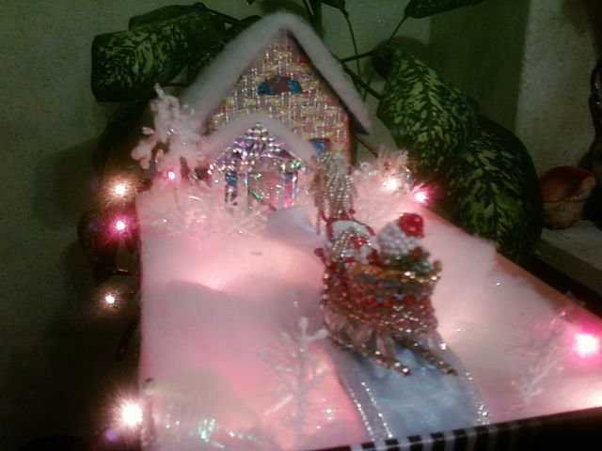
Фирсова Лиза 3 класс
«Рождественская сказка»

Slide 4
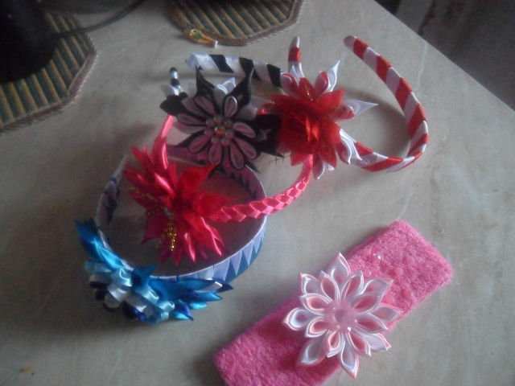
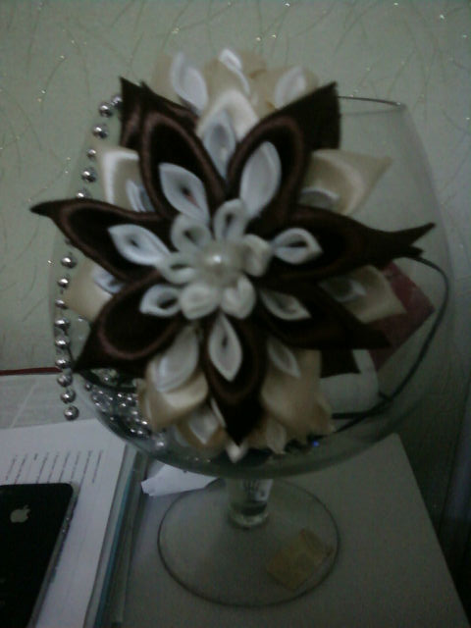
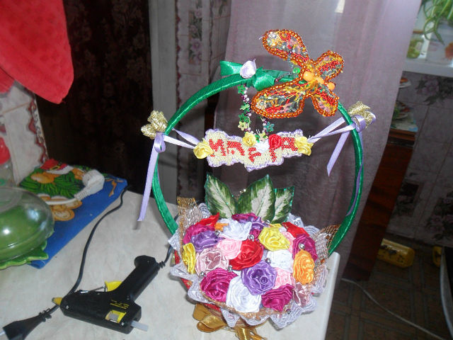
Фирсова Лиза 3-4 класс
«Подарки к 8 Марта!»
«То ремесло, что ты постиг,
ценней богатства
всех владык».

Slide 5
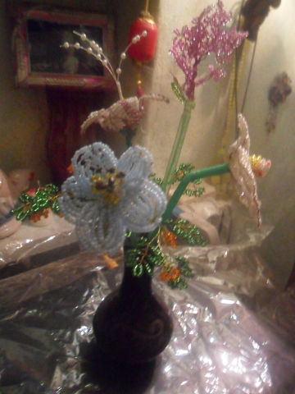
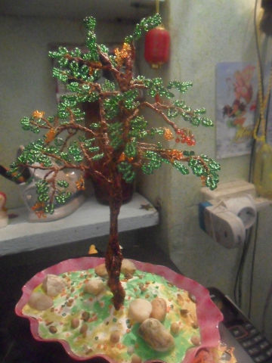
Фирсова Лиза 4 класс
«Волшебная бисеринка»

Slide 6
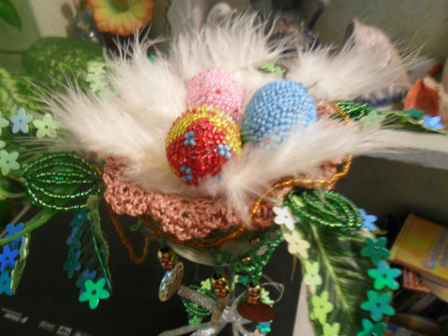
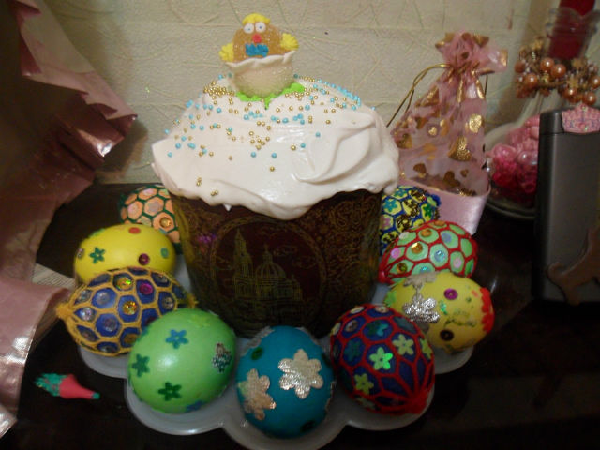
Фирсова Лиза 3 класс
«Пасха в нашей семье»
Пасха –день Светлого Христова Воскресенья

Slide 7

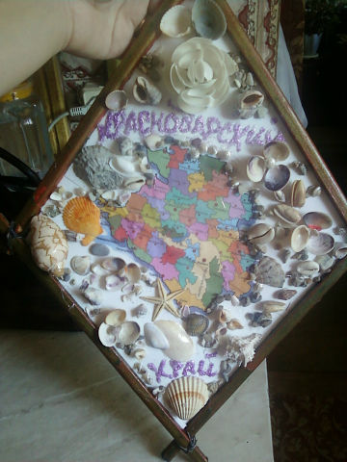
Фирсова Лиза 4 класс
«К 75-летию Краснодарского края»
«Край наш тополиный»
Даль степей сквозная,
Гор размах орлиный-
Сторона родная,
Край наш тополиный!
В.Подкопаев

Slide 8
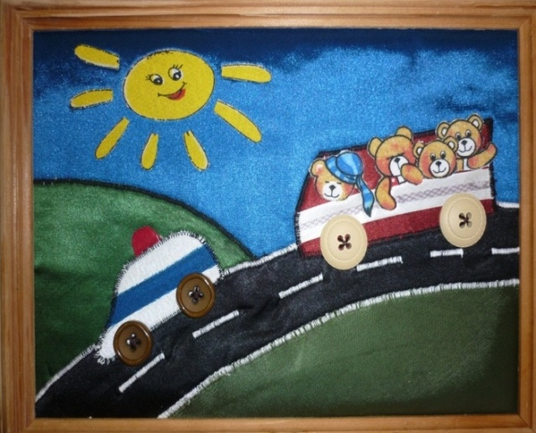
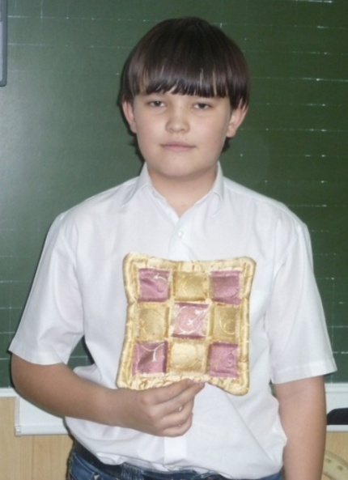
Кравец Игорь – призёр районного уровня конкурса «Полиция спешит на помощь»

Slide 9
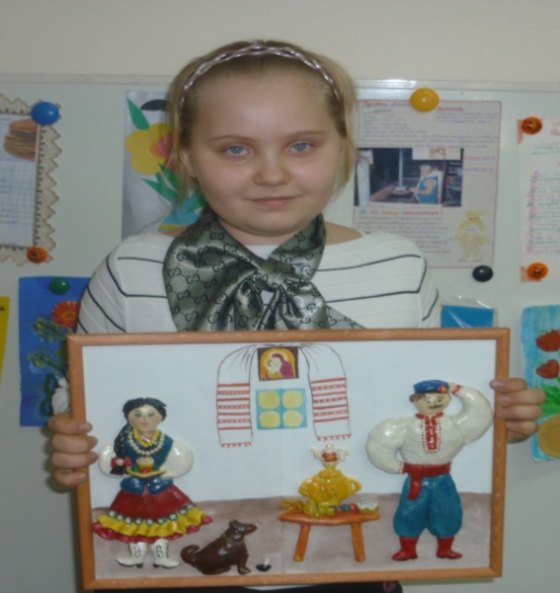
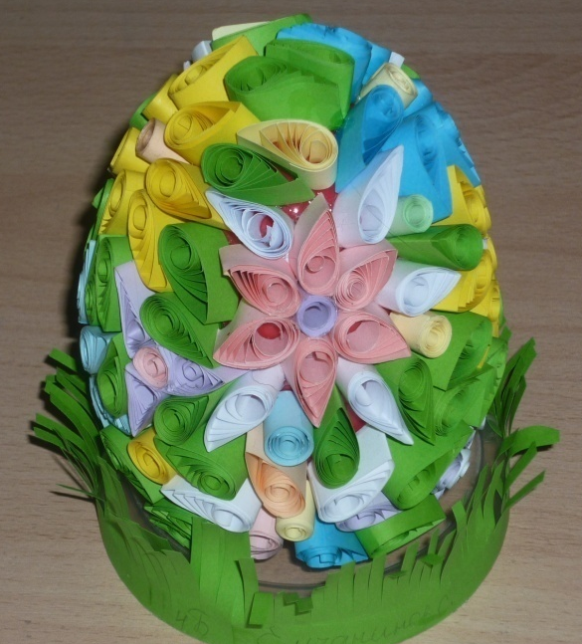

Участие в конкурсе
«Пасха в кубанской семье» 2013 г.
Икоева Полина «Пасха в казачьей семье» (солёное тесто)
Ельчанинов Сергей «Пасхальное яичко» (квиллинг)

Slide 10


